Slide 1
Использование ИКТ в работе с детьми по речевому развитию
Обучающая интерактивная игра:
Что где растет?
Работу выполнила:
воспитатель группы
компенсирующей направленности
дошкольного возраста 5-6 лет с ОНР
Пяткина И.В.
2016г.

Slide 2
Цель: Развитие познавательной деятельности, моторной координации и произвольной моторики пальцев рук посредством обучающих интерактивных игр.
Задачи:
-способствовать умению классифицировать предметы; -закреплять название фруктов, овощей и ягод;
-развивать цветоразличение;
-расширять объем правильно произносимых существительных, глаголов, прилагательных;
-развитие моторной координации и произвольной моторики пальцев рук;
-развивать внимание, мышление, память.
Формы организации : подгрупповая индивидуальная
Notes:
Цели:Развивать мышление, память, речь

Slide 3
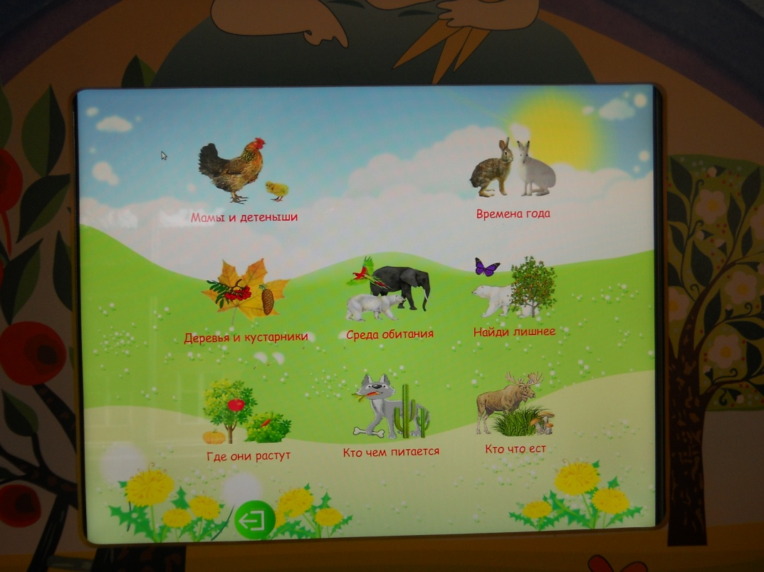
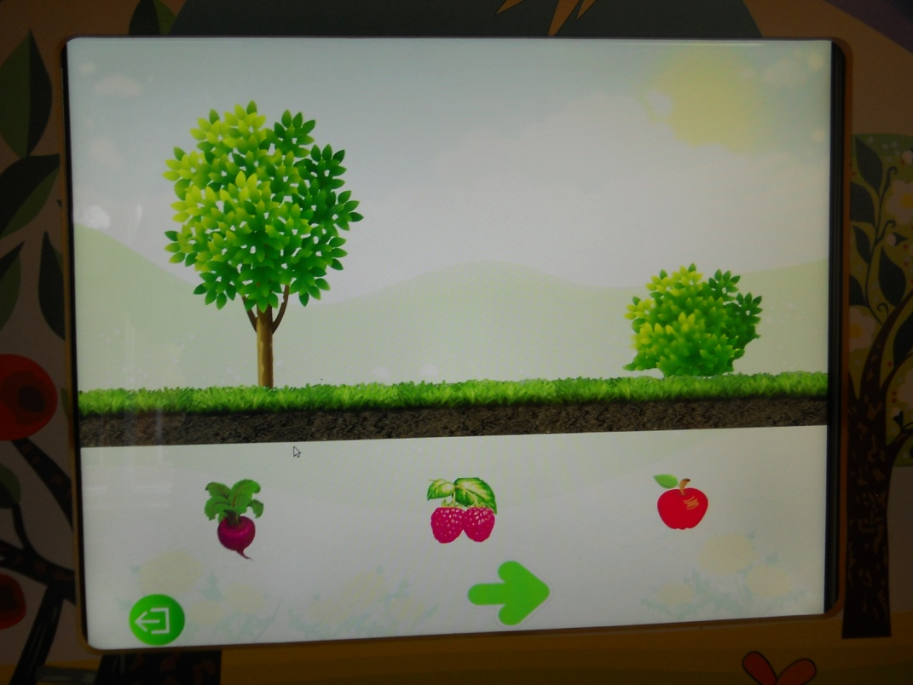
Интерактивное развивающее пособие «Волшебный экран»

Slide 4
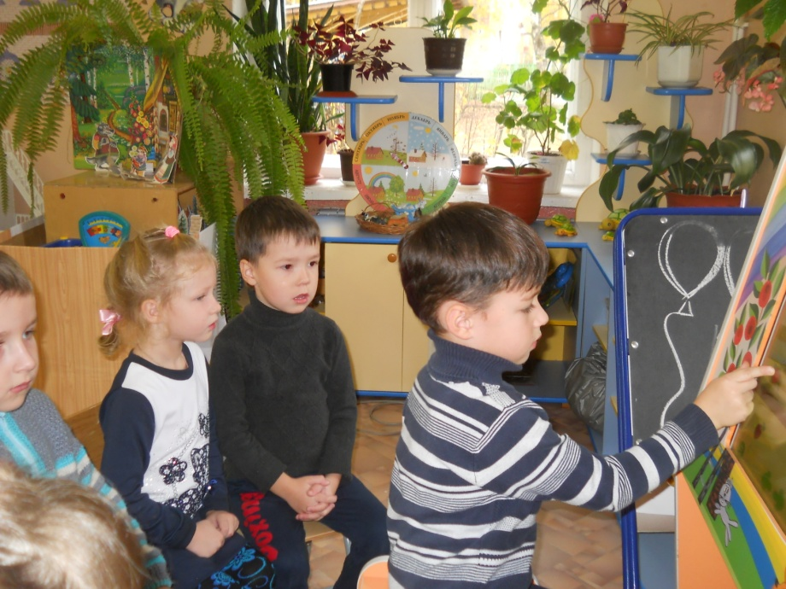
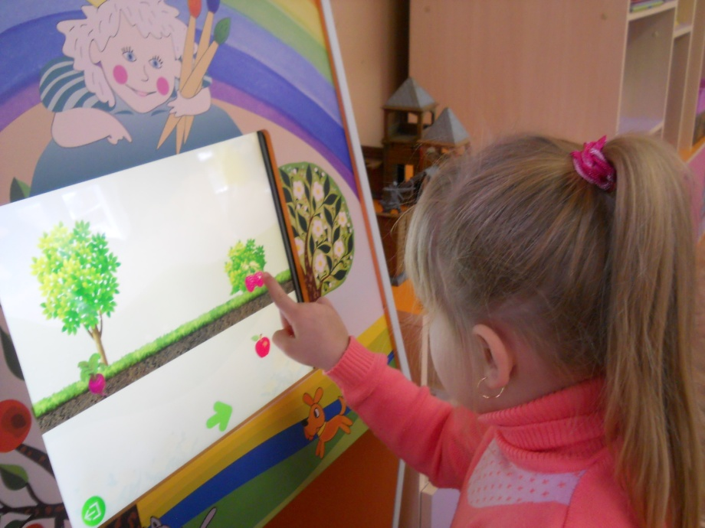
Игра «Что где растет?»
Используя пальчики, дети передвигают по экрану овощи, фрукты и ягоды. Если ответ правильный появиться улыбающийся смайлик, если нет нужно повторить свой действия.

Slide 5
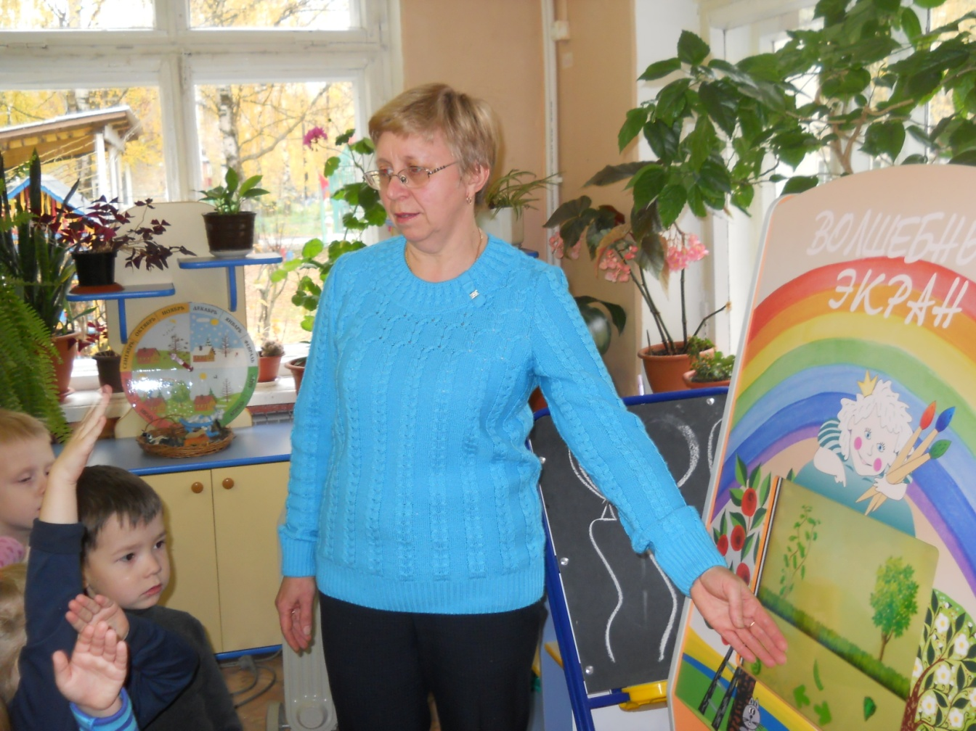
ВЫВОД: Использование обучающих интерактивных игр повышает мотивацию к познавательной деятельности, ускоряет запоминание. Занятие на компьютере имеет большое значение для развития моторной координации и произвольной моторики пальцев рук, совершенствуется пространственная ориентировка. Ребенок стремится к достижению положительных результатов, подчиняет свои действия поставленной цели.

